Slide 1
§ 11. Начало Второй мировой войны. Воссоединение Западной Беларуси с БССР

Slide 2

План урока
Начало Второй Мировой войны
Поход Красной Армии в Западную Беларусь
Установление советской власти в Западной Беларуси
Хозяйственные и культурные преобразования

Slide 3
1. Начало Второй Мировой войны

Slide 4
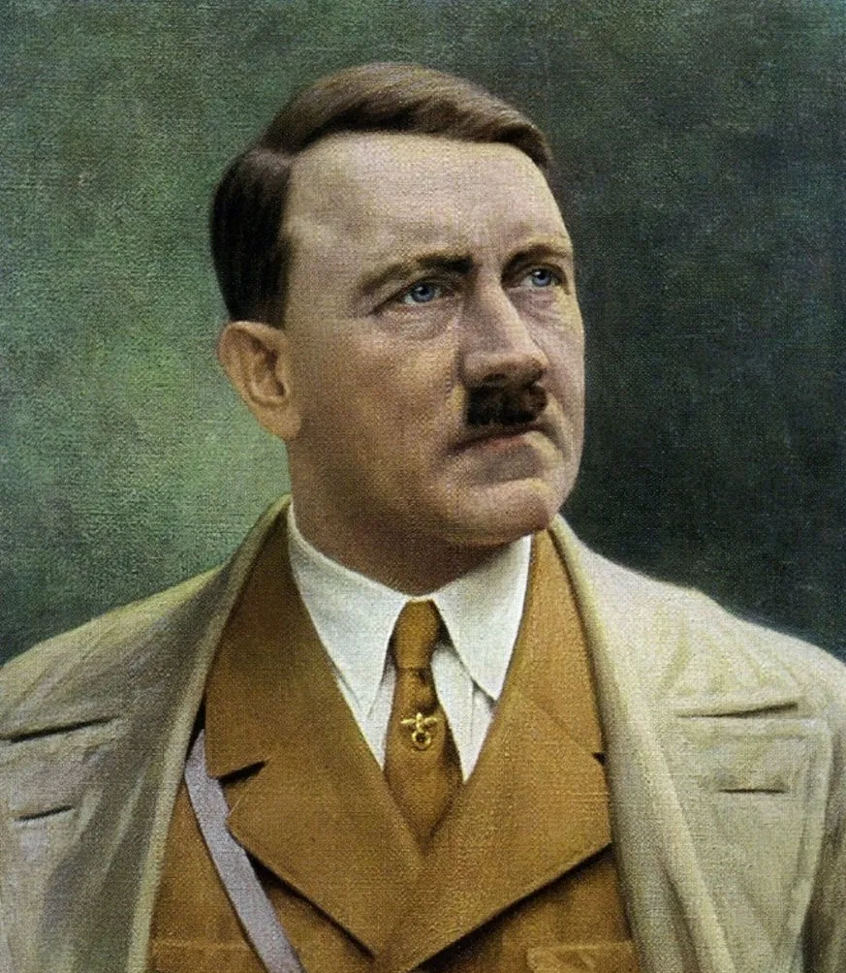
Адольф Гитлер
Лидер нацистской Германии.

Slide 5
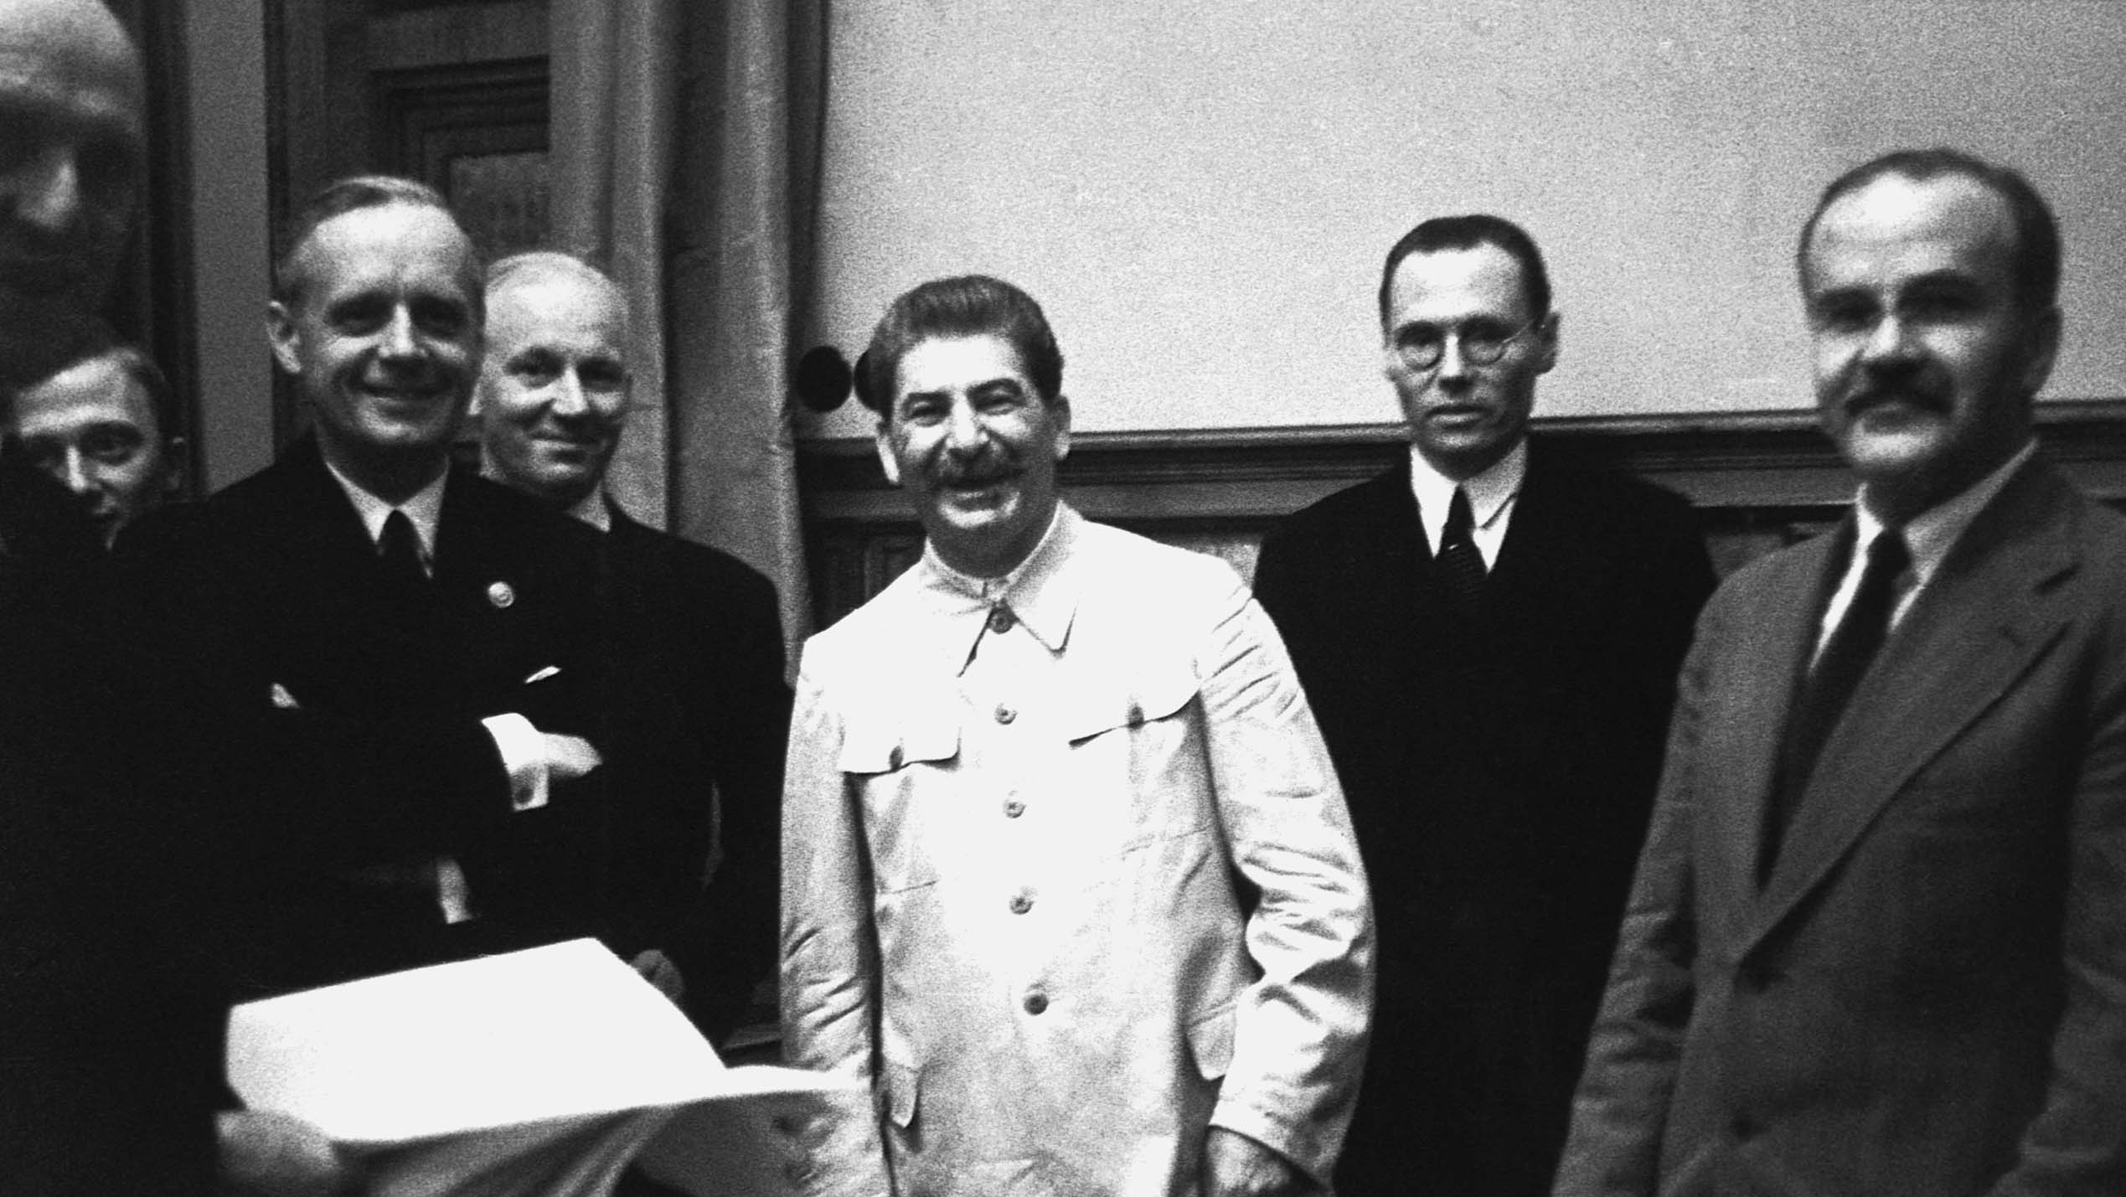
23 августа 1939 г. - подписание договора о ненападении между СССР и Германией

Slide 6
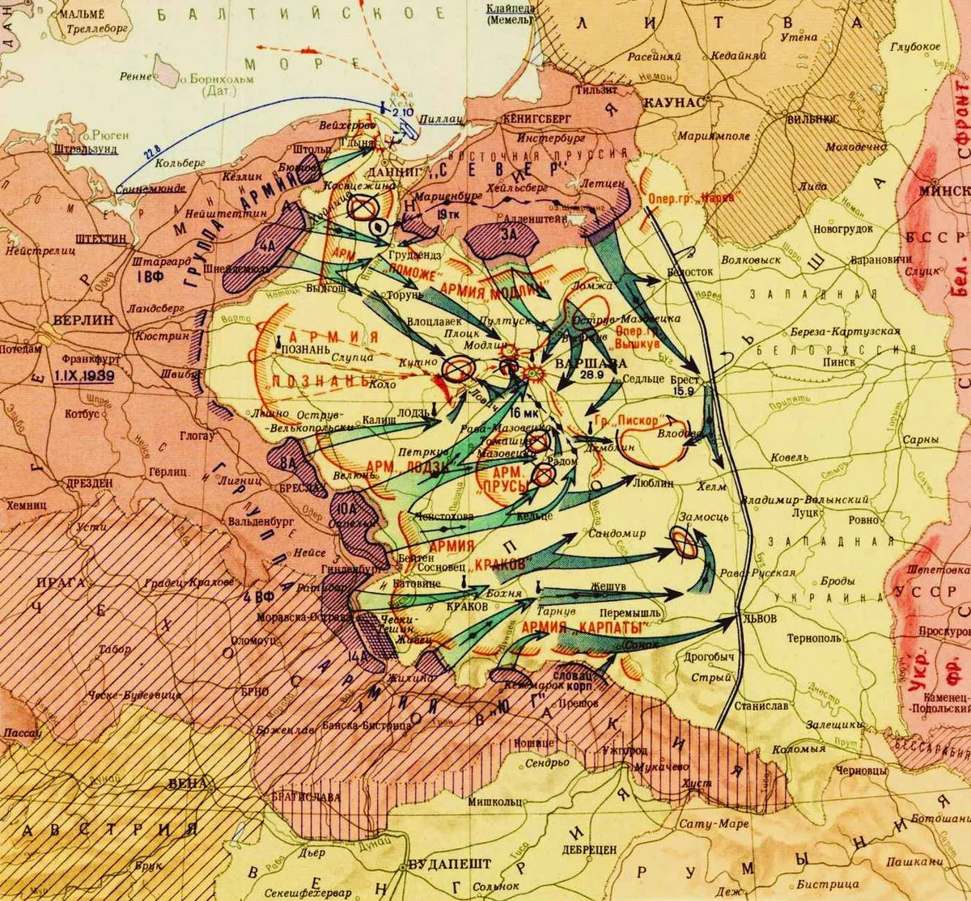
План "Вайс"

Slide 7
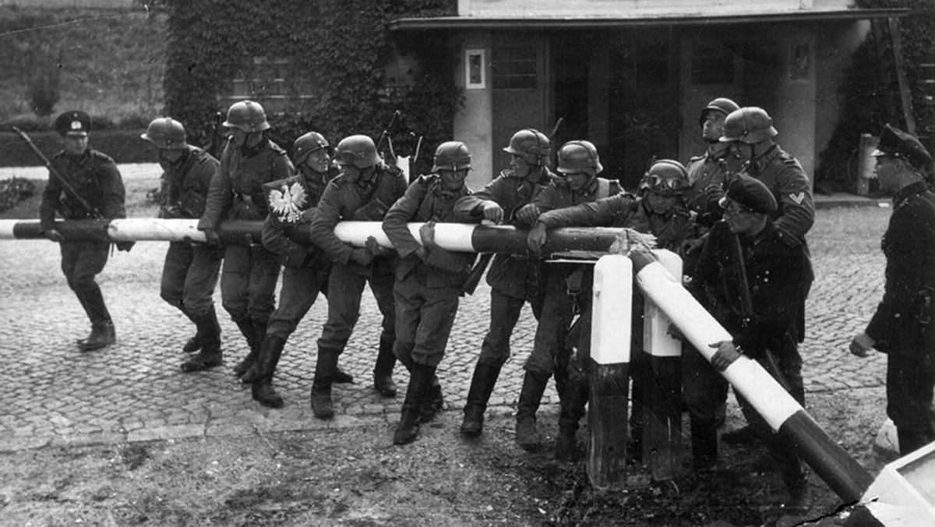
1 сентября 1939 г. - нападение Германии на Польшу

Slide 8
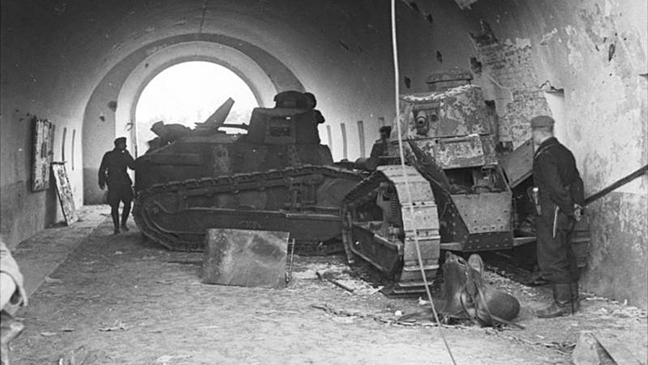
Последствия бояв Брестской крепости в 1939 г.

Slide 9
2. Поход Красной Армии в Западную Беларусь

Slide 10
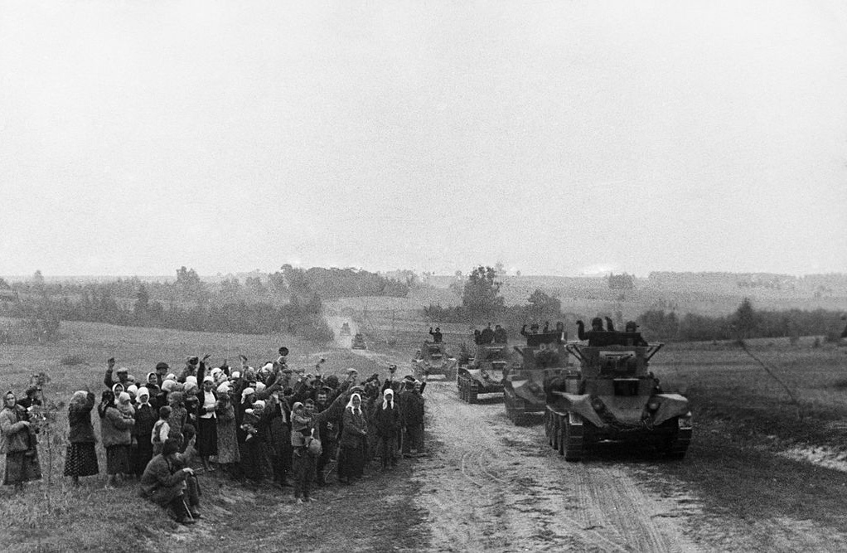
17 сентября 1939 г. - начало похода Красной Армии в Западную Беларусь и Украину

Slide 11
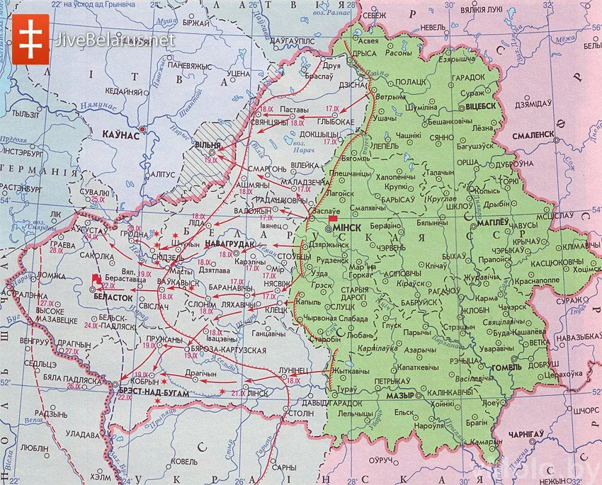
Действия советских войск

Slide 12
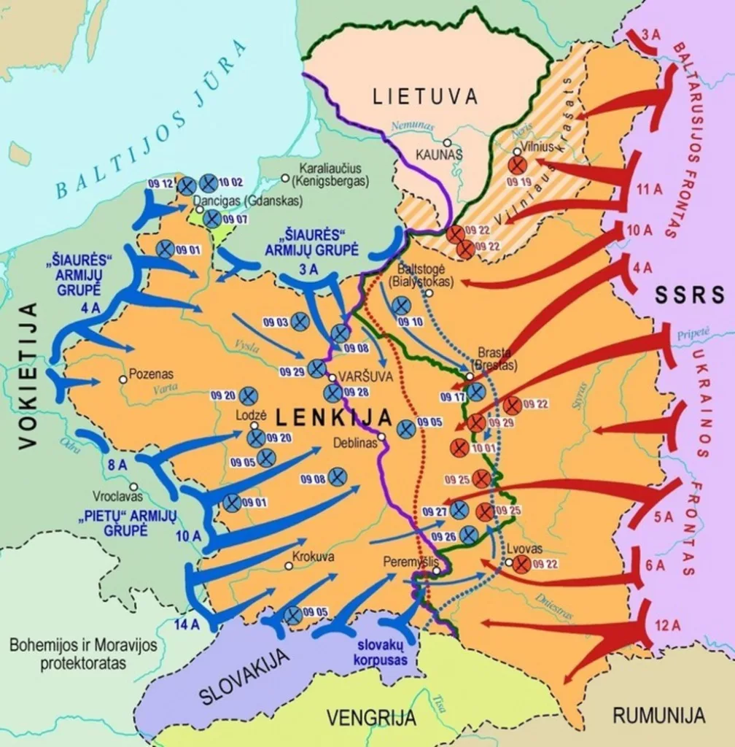
Польша в сентябре 1939 г.

Slide 13
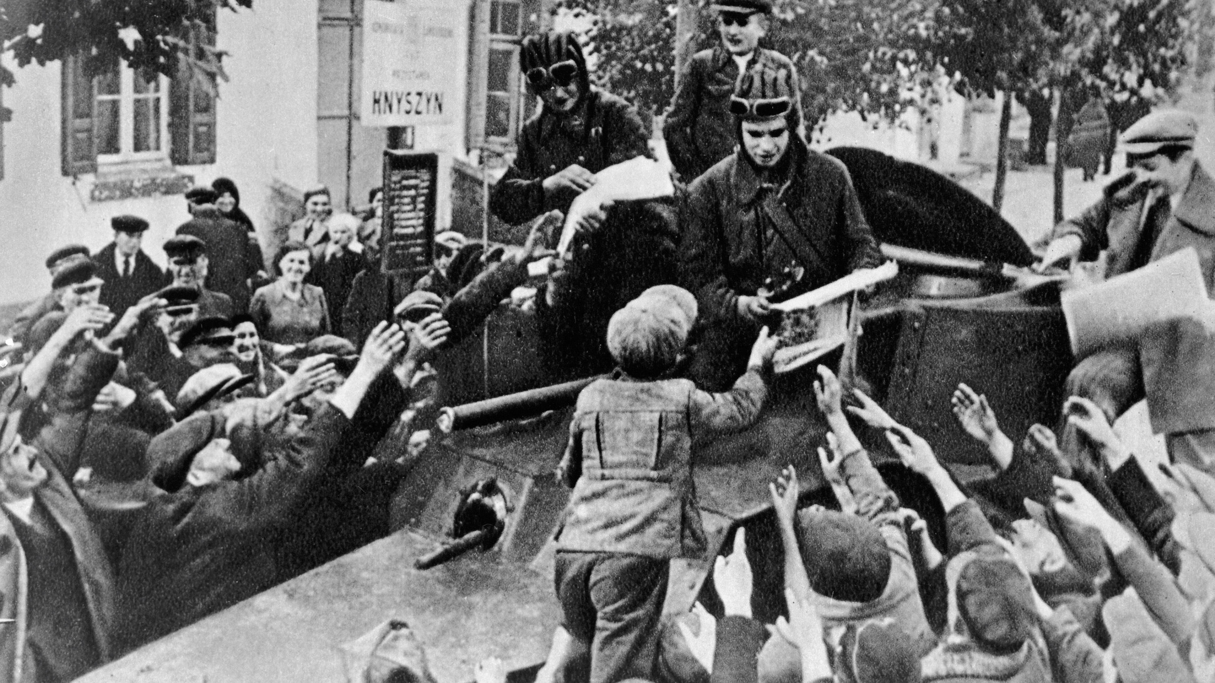

Slide 14
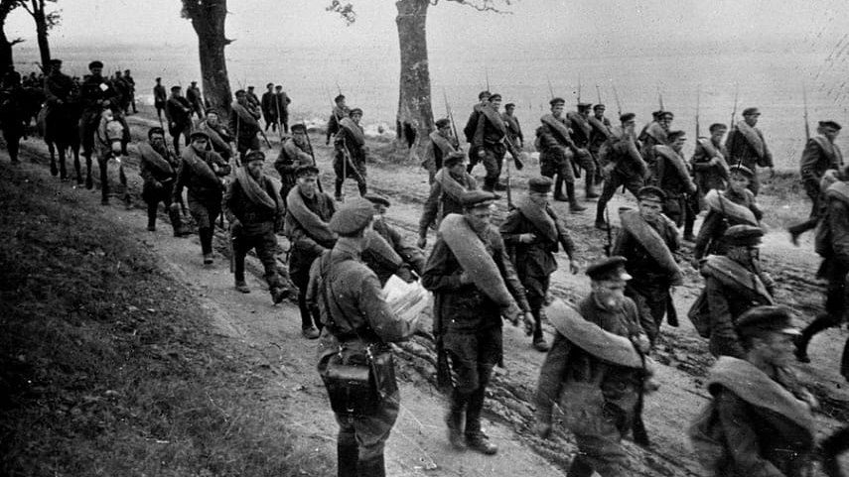

Slide 15
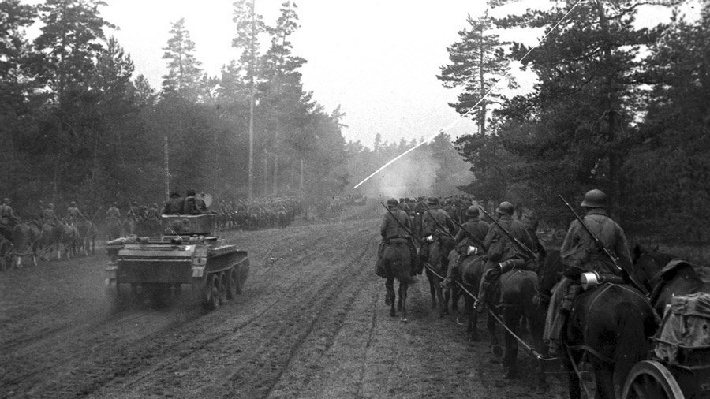

Slide 16
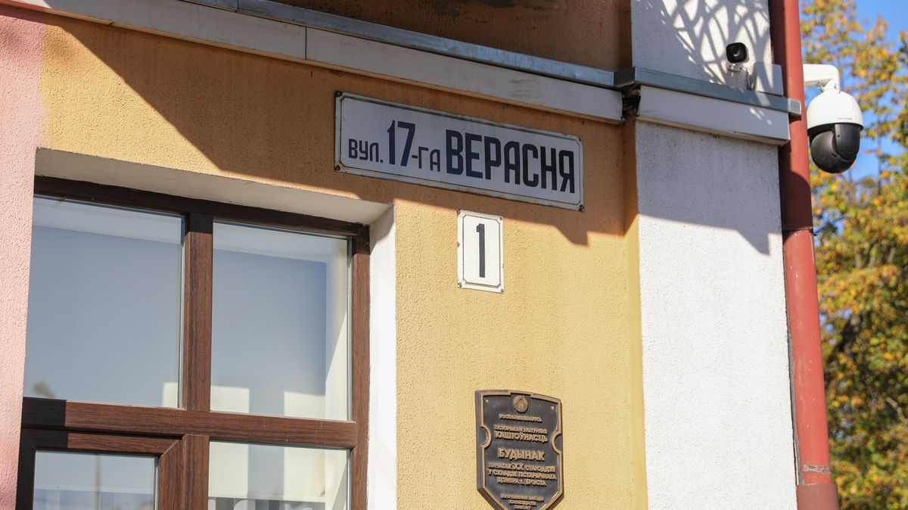
Увековечевание памяти в названиях улиц

Slide 17
Итоги похода
Присоединение Западной Беларуси и Западной Украины
Территория БССР увеличилось с 125,5 тыс. кв. км. До 225,7 тыс. кв. Км.
Население БСССР увеличилось в два раза до 10 миллионов человек
Воссоедение белорусского народа

Slide 18
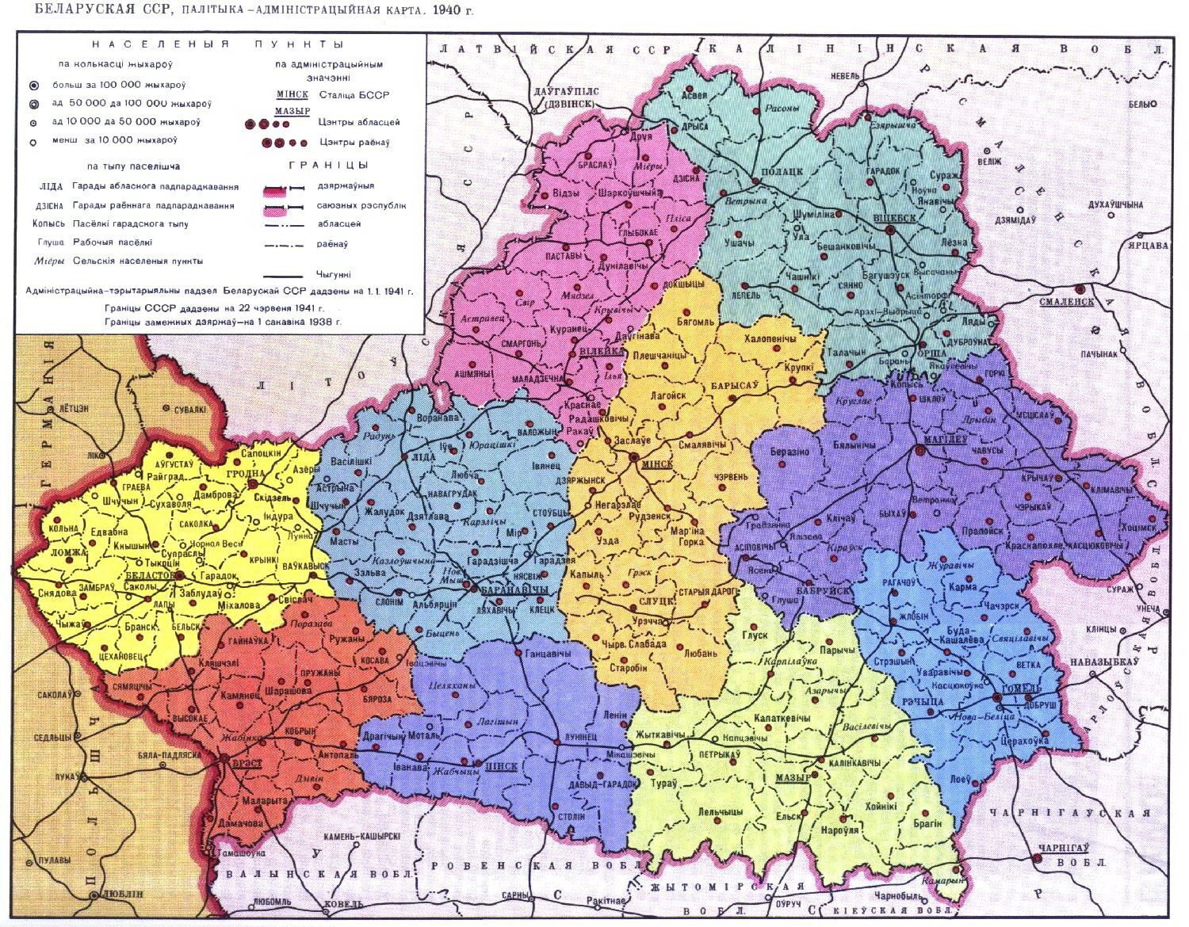
Карта БССР в 1940 г.

Slide 19
3. Установление советской власти в Западной Беларуси

Slide 20
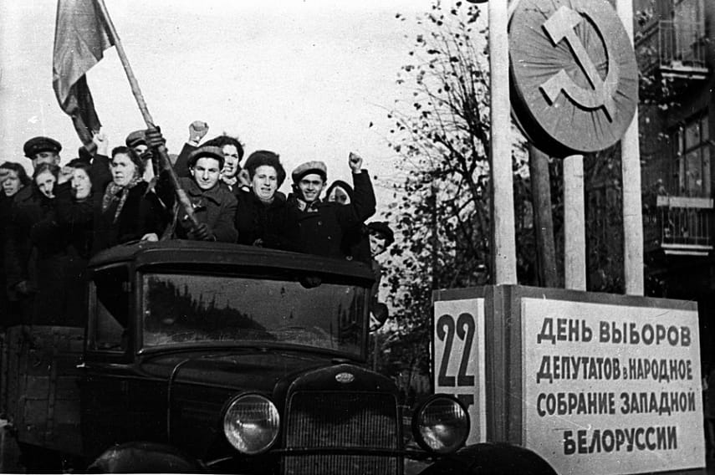
22 октября 1939 г.
Выборы в Народное собрание Западной Беларуси

Slide 21
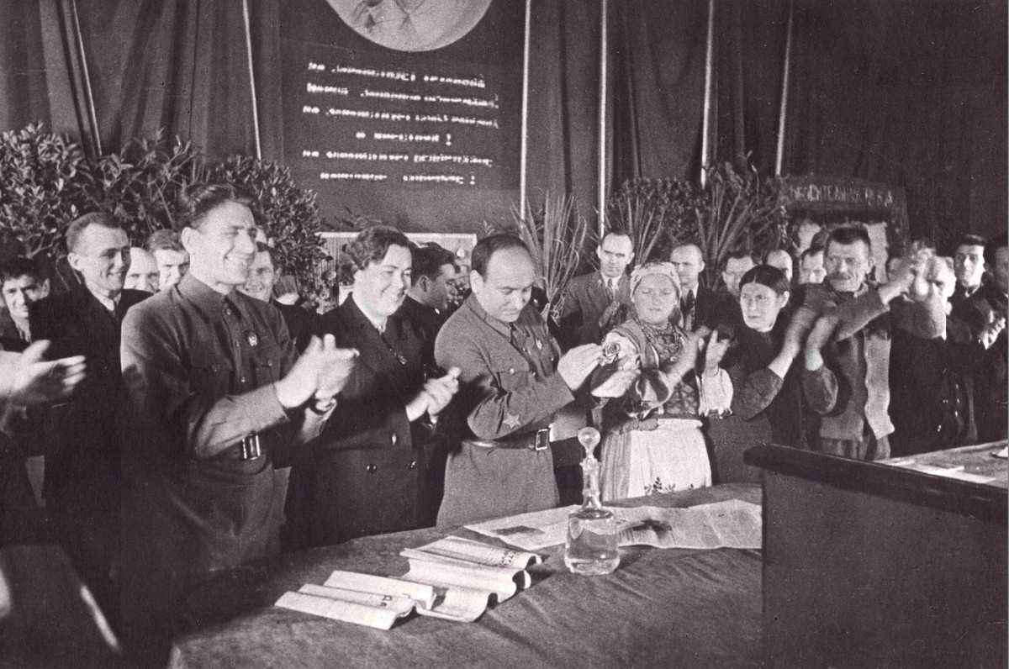
28-30 октября 1939 г.
Деятельность Народного собрания Западной Беларуси

Slide 22
Решения Народного собрания Западной Беларуси
принятие Декларацию об установлении советской власти в Западной Беларуси
Принятие резолюции «О вхождении Западной Беларуси в состав БССР»
Решение о конфискации помещичьих земель, национализации банков и промышленности

Slide 23
Окончательное присоединение Западной Беларуси
2 ноября 1939 г. - Верховный Совет СССР одобрил просьбу Народного собрания Западной Беларуси об вхождении в состав СССР
14 ноября 1939 г. - Верховный совет БСССР одобрил просьбу Народного собрания Западной Беларуси об вхождении в состав БССР

Slide 24
4. Хозяйственные и культурные преобразования

Slide 25
Самостоятельно!
Выписать основные хозяйственные и культурные изменения советских властей в Западной Беларуси

Slide 26
Основные изменения
Реконструкция старых и строительство новых предприятий
Ликвидация безработицы, открытие школ, библиотек и клубов
Обучение в школах переводилось на белорусский язык, открывались специальные учебные заведения
Появилось бесплатное медицинское обслуживание населения

Slide 27
Основные изменения
Распределение помещичьих земель между крестьянами. Создание колхозов
Отбор земли у зажиточного крестьянина. Начало процесса раскулачивания

Slide 28
Контроль знаний

Slide 29

Домашнее задание
Параграф 11
Подготовится к тесту

Slide 30

Тест, д/з, отметки и материалы

